Slide 1

Etapa 6
Explorando abordagem de SGBDs – Atores, Workers nos bastidores, Vantagens e Quando não utilizar?

Slide 2
Conversa
Atores no cenário de BDs
Workers – background
Vantagens da abordagem de SGBDs
Quando não utilizar SGBDs

Slide 3


Quais são os atores em Banco de Dados?

Slide 4


Atores
BDs simples
Big Organizations
Notes:
Em resumo, uma transação é um programa em execução ou processo em m bd que inclua leitura ou atualização dos dados.

Slide 5

Design
Atores
Usabilidade
Manutenção
BDs simples
Big Organizations
Notes:
Em resumo, uma transação é um programa em execução ou processo em m bd que inclua leitura ou atualização dos dados.

Slide 6

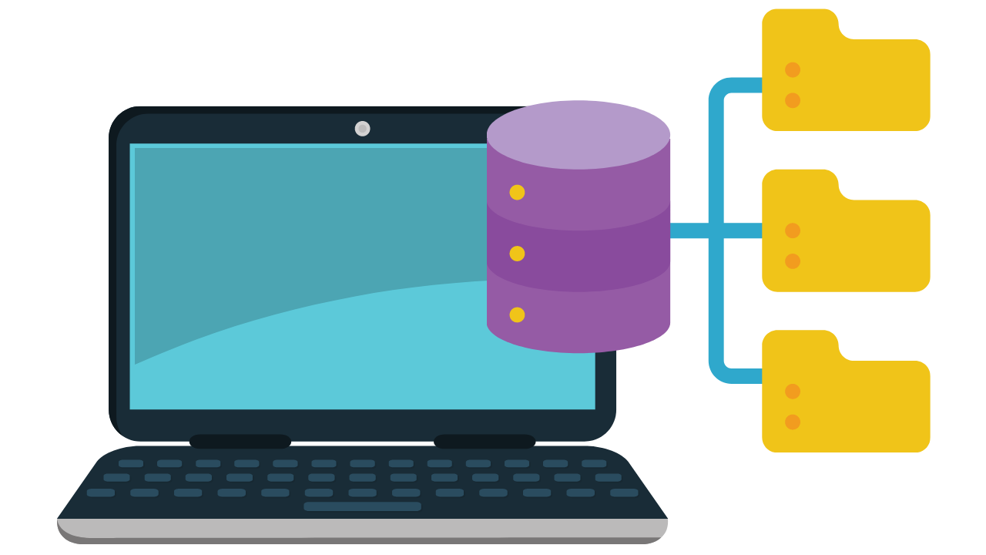
Atores
Administrador
Designers
Dia-a-dia
Diretamente ligados ao contexto
Usuários finais
Notes:
Em resumo, uma transação é um programa em execução ou processo em m bd que inclua leitura ou atualização dos dados.

Slide 7
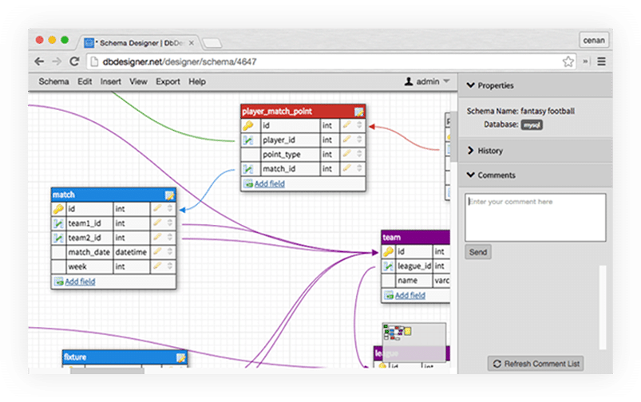



Atores - Designer
Identificar dados e requisitos
Represenação e Estrutura
Fase preliminar
Designer
Modelagem
Notes:
Em resumo, uma transação é um programa em execução ou processo em m bd que inclua leitura ou atualização dos dados.

Slide 8
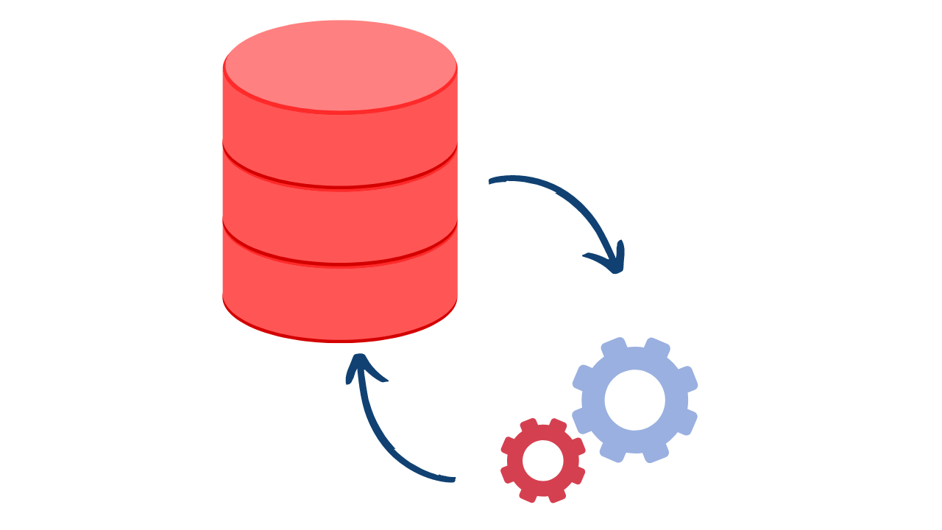

Atores - Administrador
Base de dados
Gerencia Recursos
Orquestração
Autorização de acesso
SGBD
Softwares adicionais
DBA
DBA Staff
Notes:
Em resumo, uma transação é um programa em execução ou processo em m bd que inclua leitura ou atualização dos dados.

Slide 9
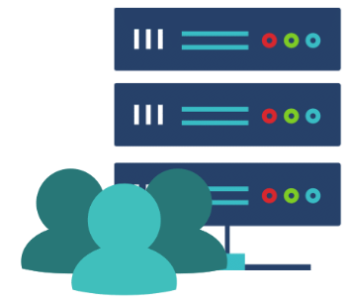
Atores - Usuários Finais
Accesso -> Querying
Categorizados
Update
Reports
Propósito do SGBD
Notes:
Em resumo, uma transação é um programa em execução ou processo em m bd que inclua leitura ou atualização dos dados.

Slide 10

Atores - Usuários Finais
Casuais
Ingênuos
Sofisticados
Standalone
Acessos ocasionais
Diferentes informações
Uso de APIs
Propósito do SGBD
Notes:
Em resumo, uma transação é um programa em execução ou processo em m bd que inclua leitura ou atualização dos dados.

Slide 11

Atores - Usuários Finais
Casuais
Ingênuos
Sofisticados
Standalone
Considerável porção
Canned Transactions
Erro: raro
Propósito do SGBD
Notes:
Em resumo, uma transação é um programa em execução ou processo em m bd que inclua leitura ou atualização dos dados.

Slide 12

Atores - Usuários Finais
Casuais
Ingênuos
Sofisticados
Standalone
Propósito do SGBD
Notes:
Em resumo, uma transação é um programa em execução ou processo em m bd que inclua leitura ou atualização dos dados.

Slide 13

Atores - Usuários Finais
Casuais
Ingênuos
Sofisticados
Standalone
Propósito do SGBD
Notes:
Em resumo, uma transação é um programa em execução ou processo em m bd que inclua leitura ou atualização dos dados.

Slide 14

Atores - Usuários Finais
Casuais
Ingênuos
Sofisticados
Standalone
BD pessoal
Propósito do SGBD
Notes:
Em resumo, uma transação é um programa em execução ou processo em m bd que inclua leitura ou atualização dos dados.

Slide 15
Atores - Usuários Finais
Diversas facilidades são implementadas para os users do SGBD
Notes:
Em resumo, uma transação é um programa em execução ou processo em m bd que inclua leitura ou atualização dos dados.

Slide 16
Atores
Quem programa as canned transactions?
Notes:
Em resumo, uma transação é um programa em execução ou processo em m bd que inclua leitura ou atualização dos dados.

Slide 17
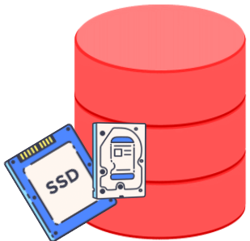



Atores
Desenvolve
Engenheiros de Software
Notes:
Em resumo, uma transação é um programa em execução ou processo em m bd que inclua leitura ou atualização dos dados.

Slide 18
Atores
Desenvolve
Engenheiros de Software
Notes:
Em resumo, uma transação é um programa em execução ou processo em m bd que inclua leitura ou atualização dos dados.

Slide 19
Atores
Desenvolve
Engenheiros de Software
Notes:
Em resumo, uma transação é um programa em execução ou processo em m bd que inclua leitura ou atualização dos dados.

Slide 20
Atores
Análise de Sistema
Desenvolve
Desenvolvimento da aplicação
Teste e documentação da aplicação
Engenheiros de Software
Notes:
Em resumo, uma transação é um programa em execução ou processo em m bd que inclua leitura ou atualização dos dados.

Slide 21
Workers em background – Banco de dados

Slide 22
Background
Fora do contexto de BD
Designer do sistema de SGBD
Pessoal de operação e manutenção
Implementação do sistema de SGBD
Desenvolvedores de ferramentas
Notes:
Em resumo, uma transação é um programa em execução ou processo em m bd que inclua leitura ou atualização dos dados.

Slide 23
Background
Mantém o SGBD disponível para users
Designer do sistema de SGBD
Pessoal de operação e manutenção
Implementação do sistema de SGBD
Desenvolvedores de ferramentas
Notes:
Em resumo, uma transação é um programa em execução ou processo em m bd que inclua leitura ou atualização dos dados.

Slide 24
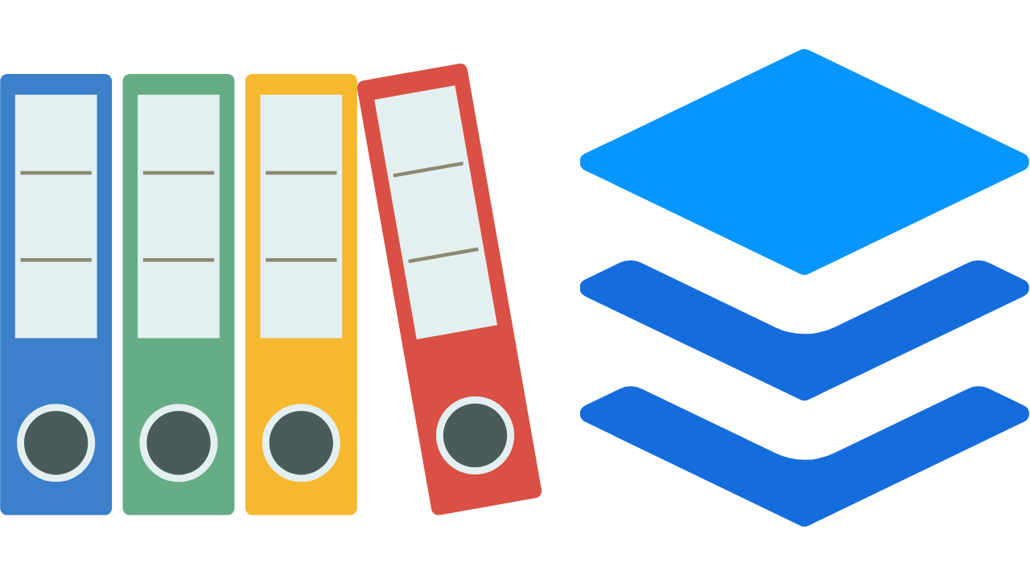



Background
Implementação dos módulos e interfaces do SGBD como um software package
Processamento
Designer do sistema de SGBD
Pessoal de operação e manutenção
Implementação do sistema de SGBD
Desenvolvedores de ferramentas
Notes:
Em resumo, uma transação é um programa em execução ou processo em m bd que inclua leitura ou atualização dos dados.

Slide 25

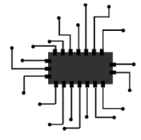


Background
Responsável pelo ambiente de hardware e software para SGBD
Designer do sistema de SGBD
Pessoal de operação e manutenção
Implementação do sistema de SGBD
Desenvolvedores de ferramentas
Notes:
Em resumo, uma transação é um programa em execução ou processo em m bd que inclua leitura ou atualização dos dados.

Slide 26



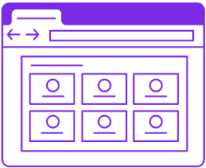
Background
Ferramentas opcionais para diversos fins, como: performance, modelagem, análise
Designer do sistema de SGBD
Pessoal de operação e manutenção
Implementação do sistema de SGBD
Desenvolvedores de ferramentas
Notes:
Em resumo, uma transação é um programa em execução ou processo em m bd que inclua leitura ou atualização dos dados.

Slide 27
Vantagens de utilizar a abordagem com SGBD

Slide 28
Vantagens do SGBD
Além das 4 características...
Abstração
Auto-descrição
Isolamento
Compartilhamento
Múltiplas visões
Transação multiuser
Notes:
Em resumo, uma transação é um programa em execução ou processo em m bd que inclua leitura ou atualização dos dados.

Slide 29

Vantagens do SGBD
Quais são ?
Controle de Redundância
Restrição de acesso
Storage – prove persistência
Storage – prove estrutura
Backup e Recovery

Slide 30




Vantagens do SGBD
Controle de Redundância
A
B
Notes:
Em resumo, uma transação é um programa em execução ou processo em m bd que inclua leitura ou atualização dos dados.

Slide 31
Vantagens do SGBD
Controle de Redundância
C: (storage)
Estudantes
Cursos
Relação alunoxcurso
...
D: (storage)
Estudantes
Cursos
Relação alunoxcurso
...
Notes:
Em resumo, uma transação é um programa em execução ou processo em m bd que inclua leitura ou atualização dos dados.

Slide 32
Vantagens do SGBD
Updates desnecessários
Controle de Redundância
C: (storage)
Estudantes
Cursos
Relação alunoxcurso
...
D: (storage)
Estudantes
Cursos
Relação alunoxcurso
...
Desperdício
Redundância
Inconsistência
Notes:
Em resumo, uma transação é um programa em execução ou processo em m bd que inclua leitura ou atualização dos dados.

Slide 33
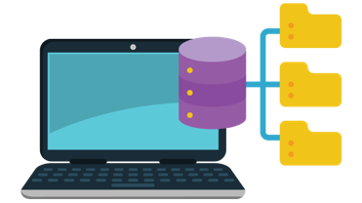
Vantagens do SGBD
Controle de Redundância
Notes:
Em resumo, uma transação é um programa em execução ou processo em m bd que inclua leitura ou atualização dos dados.

Slide 34
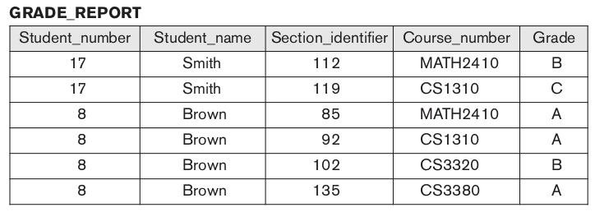
Vantagens do SGBD
Controle de Redundância
Desnormalização
Notes:
Em resumo, uma transação é um programa em execução ou processo em m bd que inclua leitura ou atualização dos dados.
Em resumo, uma transação é um programa em execução ou processo em m bd que inclua leitura ou atualização dos dados.

Slide 35
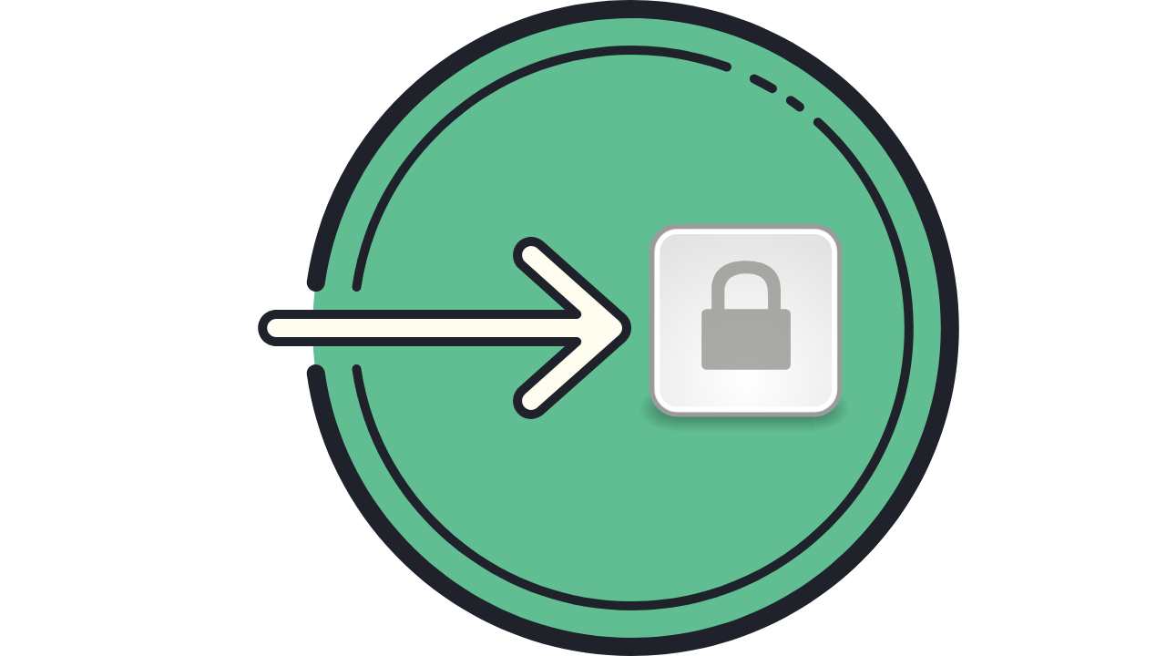


Vantagens do SGBD
Restrição de acesso
Notes:
Em resumo, uma transação é um programa em execução ou processo em m bd que inclua leitura ou atualização dos dados.

Slide 36

Vantagens do SGBD
Restrição de acesso
Update
Restricted view
Read-only
Notes:
Em resumo, uma transação é um programa em execução ou processo em m bd que inclua leitura ou atualização dos dados.

Slide 37


Vantagens do SGBD
DBA
Restrição de acesso
Update
Restricted view
Subsistema secundário
Read-only
Notes:
Em resumo, uma transação é um programa em execução ou processo em m bd que inclua leitura ou atualização dos dados.

Slide 38
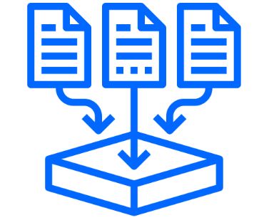
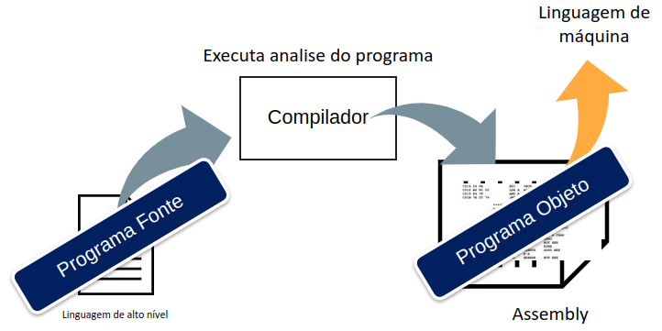
Vantagens do SGBD
Provendo Persitência
Notes:
Em resumo, uma transação é um programa em execução ou processo em m bd que inclua leitura ou atualização dos dados.

Slide 39

Vantagens do SGBD
O que acontece com os dados de um programa objeto?
Provendo Persitência
Notes:
Em resumo, uma transação é um programa em execução ou processo em m bd que inclua leitura ou atualização dos dados.

Slide 40
Vantagens do SGBD
Provendo Persitência
Salvos em Arquivo
Conversão
Notes:
Em resumo, uma transação é um programa em execução ou processo em m bd que inclua leitura ou atualização dos dados.

Slide 41


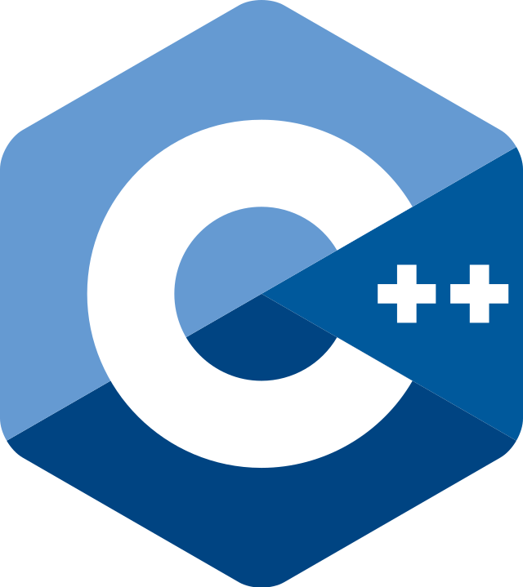

Vantagens do SGBD
Provendo Persitência
Impedance Mismatch Problem
Notes:
Em resumo, uma transação é um programa em execução ou processo em m bd que inclua leitura ou atualização dos dados.

Slide 42
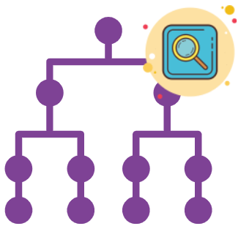

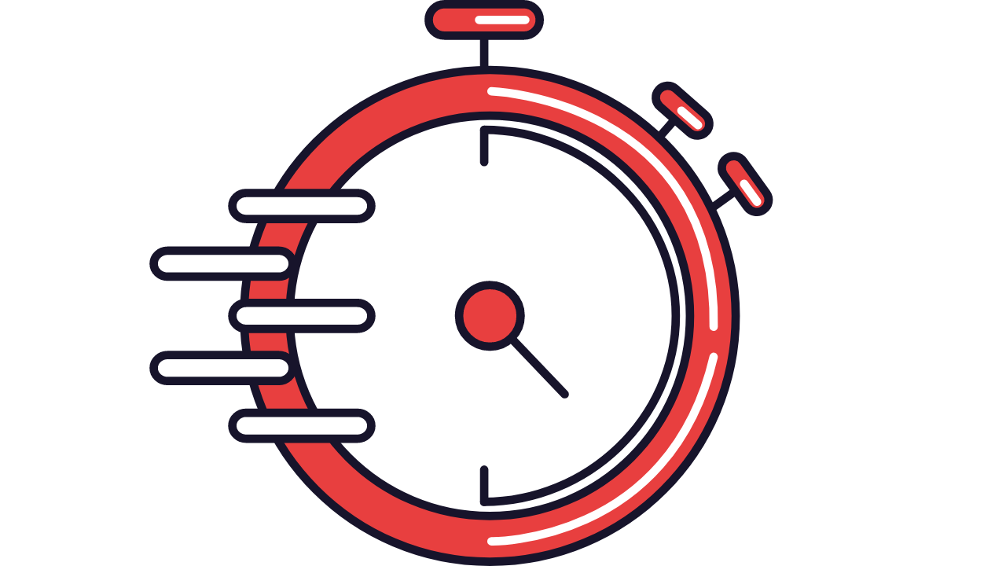
Vantagens do SGBD
QUERIES
Estrutura de armazenamento e Técnicas de busca
Notes:
Em resumo, uma transação é um programa em execução ou processo em m bd que inclua leitura ou atualização dos dados.

Slide 43
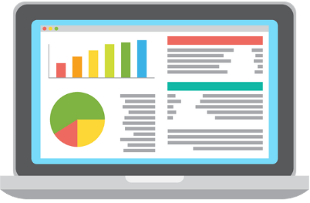
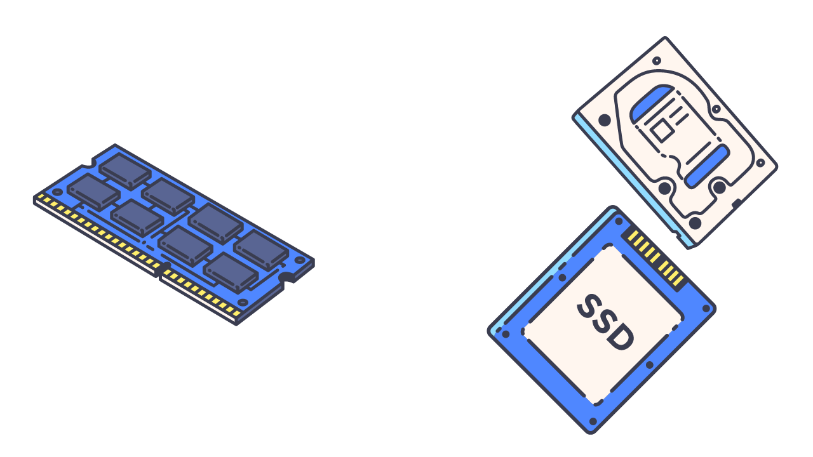
Vantagens do SGBD
Estrutura de armazenamento e Técnicas de busca
Notes:
Em resumo, uma transação é um programa em execução ou processo em m bd que inclua leitura ou atualização dos dados.

Slide 44
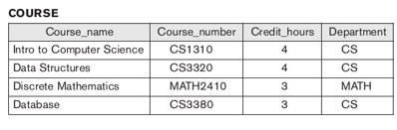
Vantagens do SGBD
SELECT course_nome FROM COURSES WHERE Credit_hours = MAX(Credit_hours)
Estrutura de armazenamento e Técnicas de busca
Notes:
Em resumo, uma transação é um programa em execução ou processo em m bd que inclua leitura ou atualização dos dados.

Slide 45
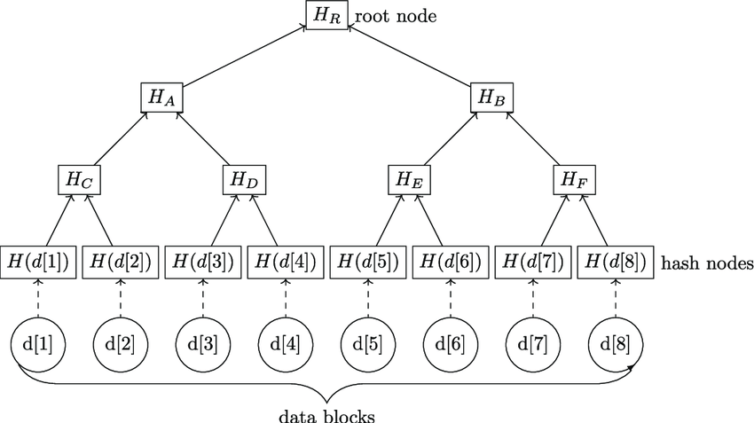
Vantagens do SGBD
Indexação
Caching
Buffering
Estrutura de armazenamento e Técnicas de busca
Notes:
Em resumo, uma transação é um programa em execução ou processo em m bd que inclua leitura ou atualização dos dados.

Slide 46
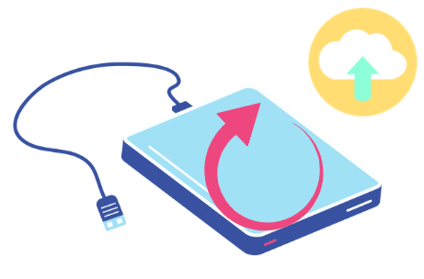
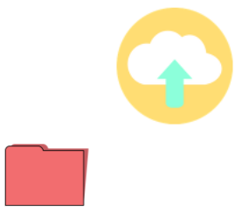

Vantagens do SGBD
Backup e Recovery
Recursos de Recovery
Recovery
Notes:
Em resumo, uma transação é um programa em execução ou processo em m bd que inclua leitura ou atualização dos dados.

Slide 47
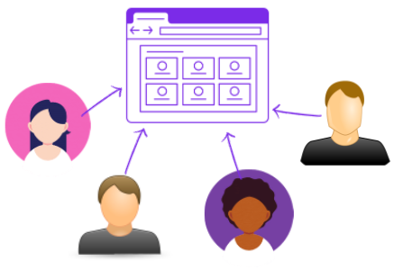
Vantagens do SGBD
Provendo interface Multi-user
Perfis de usuário
Interfaces
Notes:
Em resumo, uma transação é um programa em execução ou processo em m bd que inclua leitura ou atualização dos dados.

Slide 48
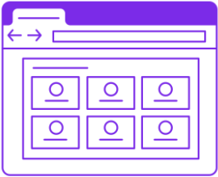
Vantagens do SGBD
Mobile apps
Provendo interface Multi-user
Natural Language Interface
Query language
Forms & command codes
Menu-driven
Programming lang. interface
Notes:
Em resumo, uma transação é um programa em execução ou processo em m bd que inclua leitura ou atualização dos dados.

Slide 49

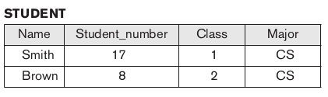
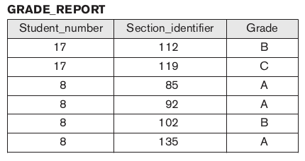
Vantagens do SGBD
Repres. Relações complexas
Variedade de dados inter-relacionados
Notes:
Em resumo, uma transação é um programa em execução ou processo em m bd que inclua leitura ou atualização dos dados.

Slide 50

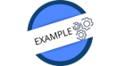

Vantagens do SGBD
Integridade de dados
Data type
Definição e Imposição
Notes:
Em resumo, uma transação é um programa em execução ou processo em m bd que inclua leitura ou atualização dos dados.

Slide 51
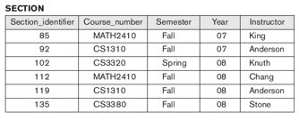
Vantagens do SGBD
Integridade de dados
Integridade de Referência
Notes:
Em resumo, uma transação é um programa em execução ou processo em m bd que inclua leitura ou atualização dos dados.

Slide 52
Vantagens do SGBD
Integridade de dados
Regras de Domínio
Asserções
Integridade Referencial
Gatilhos
Dependências Funcionais
Constrains and Triggers
Notes:
Em resumo, uma transação é um programa em execução ou processo em m bd que inclua leitura ou atualização dos dados.

Slide 53



Vantagens do SGBD
Integridade de dados
Regras de Negócio
Semântica
Notes:
Em resumo, uma transação é um programa em execução ou processo em m bd que inclua leitura ou atualização dos dados.

Slide 54




Vantagens do SGBD
Inferência | ações com regras | Triggers
Estado de aprovação?
Dedução
Regra Declarativa
Notes:
Em resumo, uma transação é um programa em execução ou processo em m bd que inclua leitura ou atualização dos dados.

Slide 55
Vantagens do SGBD
Inferência | ações com regras | Triggers
Estado de aprovação?
Dedução
Prog. Procedural
Regra Declarativa
Notes:
Em resumo, uma transação é um programa em execução ou processo em m bd que inclua leitura ou atualização dos dados.

Slide 56

Vantagens do SGBD
Inferência | ações com regras | Triggers
E se mudar o mini-mundo?
Regras e dedução
Prog. Procedural
Regra Declarativa
Notes:
Em resumo, uma transação é um programa em execução ou processo em m bd que inclua leitura ou atualização dos dados.

Slide 57


Vantagens do SGBD
Inferência | ações com regras | Triggers
Notes:
Em resumo, uma transação é um programa em execução ou processo em m bd que inclua leitura ou atualização dos dados.

Slide 58



Vantagens do SGBD
Inferência | ações com regras | Triggers
Notes:
Em resumo, uma transação é um programa em execução ou processo em m bd que inclua leitura ou atualização dos dados.

Slide 59
Ganhos em utilizar Sistemas de Gerenciamento de Banco de Dados

Slide 60

Ganhos com SGBD
Padronização
Redução de tempo no desenvolvimento da aplicação
Flexibilidade
Disponibilidade de info atualizadas
Economia com escalabilidade
Notes:
Em resumo, uma transação é um programa em execução ou processo em m bd que inclua leitura ou atualização dos dados.

Slide 61

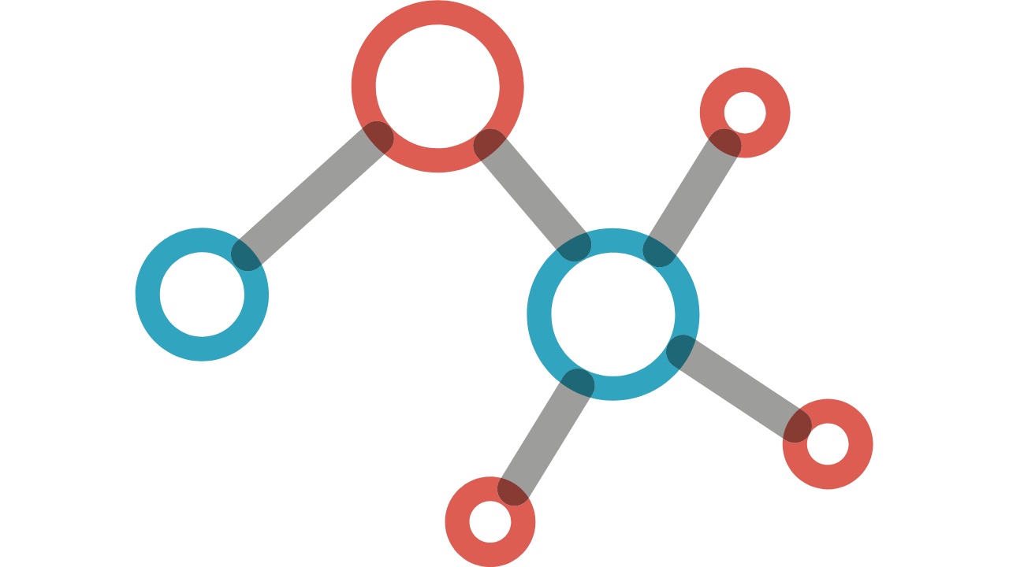
Ganhos com SGBD
Entre databases dentro da organização.
Padronização
Redução de tempo no desenvolvimento da aplicação
Flexibilidade
Disponibilidade de info atualizadas
Economia com escalabilidade
Tipos de dados
Display
Relatórios
Notes:
Em resumo, uma transação é um programa em execução ou processo em m bd que inclua leitura ou atualização dos dados.

Slide 62
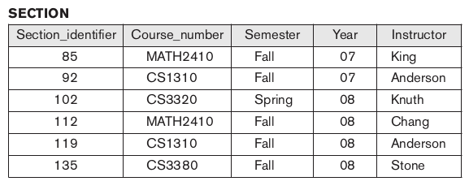
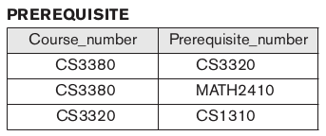

Padronização
Estrutura definida
Base dos relatórios
Tipo de dados

Slide 63
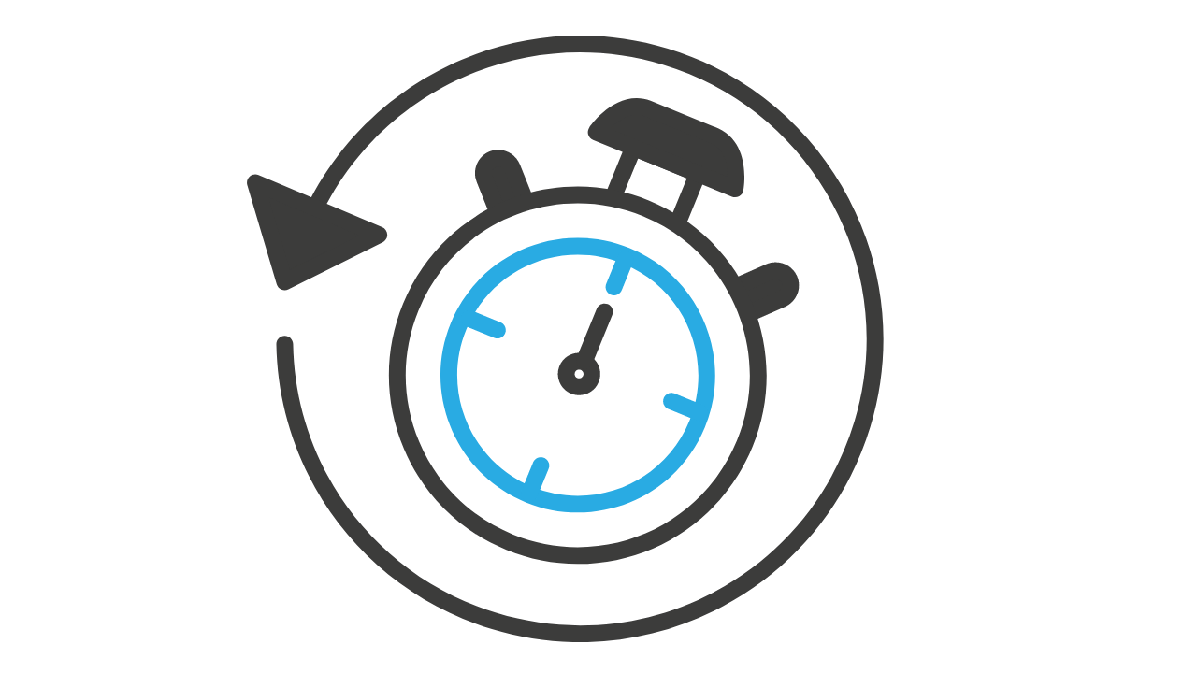
Ganhos com SGBD
Features do app descontinuadas: retrieval
Padronização
Redução de tempo no desenvolvimento da aplicação
Flexibilidade
Disponibilidade de info atualizadas
Economia com escalabilidade
Notes:
Em resumo, uma transação é um programa em execução ou processo em m bd que inclua leitura ou atualização dos dados.

Slide 64

Requisitos
Desenvolver
Testar
Aprimorar
Ganhos com SGBD
Padronização
Redução de tempo no desenvolvimento da aplicação
Flexibilidade
Disponibilidade de info atualizadas
Economia com escalabilidade
Notes:
Em resumo, uma transação é um programa em execução ou processo em m bd que inclua leitura ou atualização dos dados.

Slide 65
Requisitos
Desenvolver
Testar
Aprimorar
Ganhos com SGBD
Padronização
Redução de tempo no desenvolvimento da aplicação
Flexibilidade
Disponibilidade de info atualizadas
Economia com escalabilidade
Novo requisito
Notes:
Em resumo, uma transação é um programa em execução ou processo em m bd que inclua leitura ou atualização dos dados.

Slide 66
Time
Adicionar ano que cursou matéria
Adicionar coordenador

Slide 67


Ganhos com SGBD
Padronização
Redução de tempo no desenvolvimento da aplicação
Flexibilidade
Disponibilidade de info up-to-date
Economia com escalabilidade
Update imediato
Notes:
Em resumo, uma transação é um programa em execução ou processo em m bd que inclua leitura ou atualização dos dados.

Slide 68
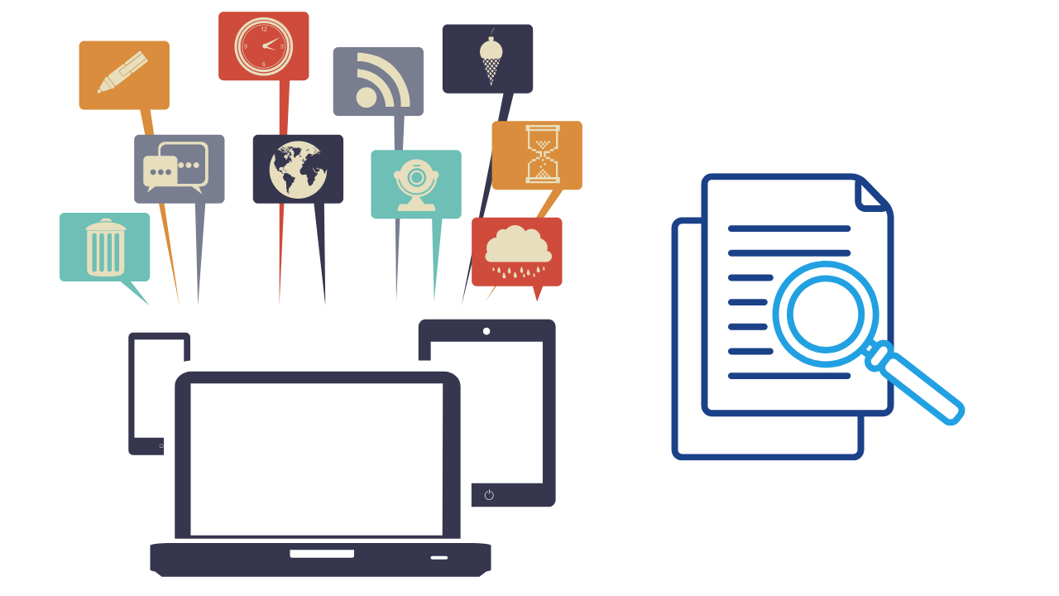
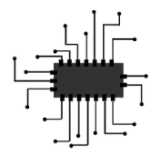
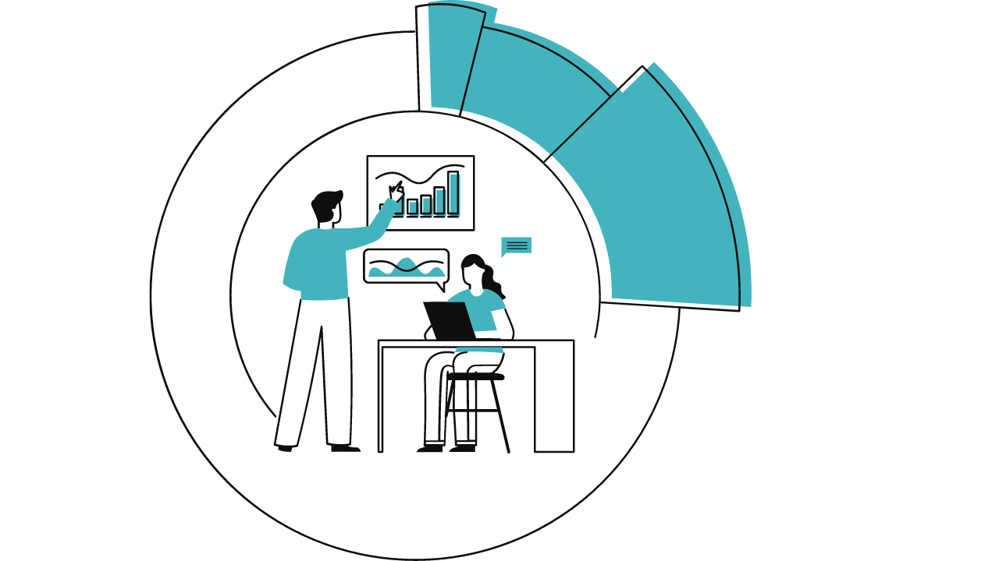


Ganhos com SGBD
Consolidação
Padronização
Redução de tempo no desenvolvimento da aplicação
Flexibilidade
Disponibilidade de info up-to-date
Economia de escala
Operacional & Gerenciamento
Overlap
Notes:
Em resumo, uma transação é um programa em execução ou processo em m bd que inclua leitura ou atualização dos dados.

Slide 69
Quando não usar um SGBD?

Slide 70
Not use!
Isso existe?
Custo de overhead
Custo-benefício
Notes:
Em resumo, uma transação é um programa em execução ou processo em m bd que inclua leitura ou atualização dos dados.

Slide 71
Not use!
Isso existe?
Custo
Investimento inicial
Generelidade na definição e processamento
Segurança, controle de concorrência, recovery, funções de integridade
Notes:
Em resumo, uma transação é um programa em execução ou processo em m bd que inclua leitura ou atualização dos dados.

Slide 72



App rigorosas
Not use!
BD Simples
Real-time
Então quando não usar?
0 mudanças
Embedded Systems
Acesso unário
Situações
Notes:
Em resumo, uma transação é um programa em execução ou processo em m bd que inclua leitura ou atualização dos dados.

Slide 73


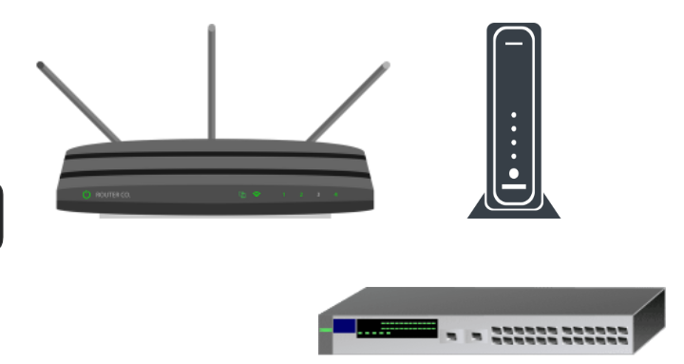

Not use!
Real World
GIS Systems
COMUTAÇÃO
Notes:
Em resumo, uma transação é um programa em execução ou processo em m bd que inclua leitura ou atualização dos dados.

